Slide 1
TYKO korkeakouluviikon ohjeet opiskelijoille
RO-tuokio 16.1.2025
2. vuoden opiskelijat ja jatkavat abit

Slide 2
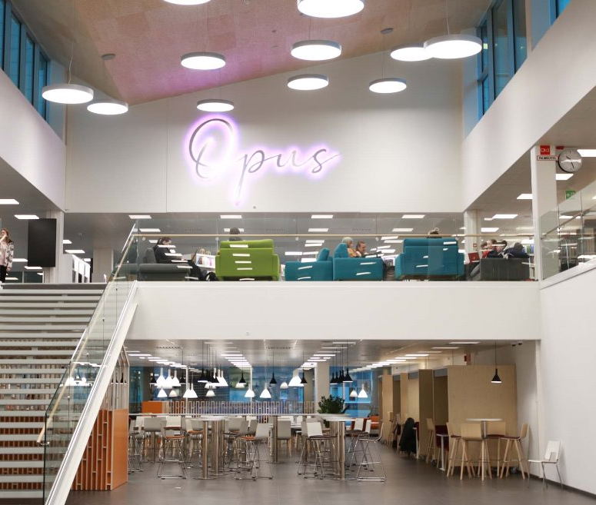
Jyväskylän Gradian lukiolaiset kertovat omasta korkeakouluviikostaan
Katsotaan ryhmänohjauksen aluksi video:
Video korkeakouluviikosta (33 s.)

Slide 3
Korkeakouluviikko 7. - 11.4.2025
Opiskelet viikon aikana yhden korkeakoulukurssin
Tavoitteena tutustua
korkeakoulussa opiskeluun
johonkin oppialaan
Kursseja on valittavissa Kuopion seudun korkeakouluista:
Itä-Suomen yliopisto (UEF)
Savonia-ammattikorkeakoulu (Savonia-amk)
Humanistinen ammattikorkeakoulu (Humak)

Slide 4
Millaisia opintoja korkeakouluviikolla on tarjolla?
Osa kursseista on täysin itsenäisiä verkkokursseja, osalla on enemmän opetusta ja ohjausta
Savonian opinnot vaativat läsnäoloa
Humakin opinnot vaativat läsnäoloa etäyhteyden välityksellä
UEF:n opinnot ovat pitkälti itsenäistä työskentelyä. Tentti saattaa olla vasta TYKO-viikon jälkeen.
Kaikki opiskelevat paikan päällä ainakin kaksi päivää joko Klassikalla tai Savonialla.

Slide 5
Korkeakouluviikon tarjonta
2025
Savonia-ammattikorkeakoulu
Kaikki opinnot 1op.
UEF Itä-Suomen yliopisto
1 op. opinnot
Ajankohtainen luontopolitiikka (ympäristöpolitiikka
Fysiikan perustyöt - virtuaaliset laboratoriotyöt (fysiikka)
Historiatieteen perusteet (historia)
Johdanto metsätieteisiin ja metsätalouteen 1 (metsätieteet)
Luonto talouden pohjana (kauppatiede)
Oikeustieteen perusteet (oikeustieteet)
SOTE-talous (MOOC) (terveystaloustiede)
Terveystiedon täydentävät opinnot (terveyden edistäminen ja terveystieto)
Valo (fysiikka)
2 op. opinnot
Ilmastonmuutos-verkkokurssi (fysiikka)
Johdanto työ- ja organisaatiopsykologiaan: teoreettiset lähtökohdat (työ- ja organisaatiopsykologia)
Johdatus differentiaalilaskentaan (matematiikka)
Johdatus kasvatustieteisiin, yhteinen osa (kasvatustiede)
Johdatus ortodoksiseen kirkkomusiikkiin (teologia)
Oman osaamisen tuotteistaminen (kauppatieteet)
Solu- ja molekyylibiologian perusteet: Osa B Biokemia (ympäristötiede)
Johdatus etiikkaan (filosofia)
Johdatus tieteenfilosofiaan (filosofia)
Tekniikan ala
3D-suunnittelun ja valmistuksen salat
Savonia Code Academy 2.0 intro – koodia on kaikkialla
Ympäristötekniikka
Liiketalouden ala Matkailu- ja ravitsemisala
Somevaikuttajaksi - ryhdy somevaikuttajaksi, brändää itsesi somessa
Relaa – opi rentoutumaan
Matkailun maailma
BizSpark: light your Passion for Business
Sosiaali- ja terveysala
SocialMindCraft – Luovuutta, kasvua ja kurkistus sosionomin työhön
Fiillistele fysioterapiaa- opintojakso
Sydämen Sähköinen Sinfonia: EKG:n taustat ja käytännöt
Pakene mikrobeja pakopelissä
Musiikki ja tanssi
Rentoa meininkiä ja tekemisen iloa – hyvinvoiva keho ja mieli
Muotoilu
Muotoilulla muutat maailmaa
Luonnonvara-ala
Luonnonvara-alan tutkimus tutuksi
1 op = 27 h työtä​
2 op = 54 h työtä​
1 "korkeakoulupiste"
= 2 "lukiopistettä"
Humanistinen ammattikorkeakoulu
Minustako kulttuurituottaja 1op
Sinustako yhteisöpedagogi 1op
Viittomakielen alkeet 2op
Valitse näistä kursseista yksi!
Ilmoittautuminen tapahtuu 11.2. ryhmänohjauksessa.

Slide 6
UEF:n vapaavalintaiset työpajat kampuksella (tarjolla UEF:n kurssien suorittajille)
Näihin on erillinen ilmoittautuminen!
Ympäristötieteen koulutuksen esittely
Maanantaina 7.4.25 klo 12–15.30 (pienryhmät 4x10)
Oletko kiinnostunut, miten ympäristötekijät vaikuttavat terveyteemme, kasveihin ja ympäristöömme? Onko ilmastonmuutoksen tai ympäristöongelmien ratkaiseminen lähellä sydäntäsi? Jos vastasit kyllä, tule tutustumaan Ympäristötieteeseen korkeakouluviikolla!
Sosiaalityö
Tiistai 8.4.2025 klo 13–15
Moniammatillisen asiakaspalaverin simulaatioharjoitus, Smart Simulab tila (Sn102), Snellmania, Itä-Suomen yliopisto.
Osallistujamäärä 12–15
Farmasian lähikurssi
Perjantai 11.4.2025 klo 8:30-11:30 (ryhmä 1) ja 11.4.2025 klo 12:30-15:30 (ryhmä 2).
Yhteen ryhmään mahtuu enintään 12 lukiolaista eli koko päivälle yhteensä 24 lukiolaista.
Työpajan (3 h) nimi: Kuka sotki näytteet? – mysteeri laboratoriossa
Kirjastoesittely
Keskiviikkona 9.4. klo 11.15

Slide 7
Mistä löydän TYKO-viikon materiaalit?
Oman koulun kotisivut
Opiskelijalle
TYKO-viikko

Slide 8
Korkeakouluviikon aikataulu
Ti 11.2. Kursseille ilmoittautuminen RO-tuokiossa aukeaa klo 13:15
Ma 17.2. Ilmoittautuminen päättyy klo 23:59
Ilmoittautuminen on sitova, eikä sitä voi jälkikäteen muuttaa.
To 13.3. ilmoittautuminen ruokailuihin ja rästipajoihin
To 3.4. korkeakoulujen tunnusten testaus
Ma-pe 7.-11.4. TYKO-viikko

Slide 9
Miten ilmoittautuminen tapahtuu 11.2.?
1. Tarkista etukäteen kurssin wilma-koodi​
Esim. SAV3 = Savonia-AMK:n Ympäristötekniikka ja energiatekniikka 1 op
Kurssilistat ovat TYKO-verkkosivuilla
2. Ilmoittaudu wilmassa TYKO-tarjottimella​
Tarjotin aukeaa 11.2. klo 13:15.​
Osassa kursseista on rajoitettu osallistujamäärä​
3. Ilmoittaudu korkeakoulun järjestelmään​
Katso erilliset ohjeet korkeakouluittain​.
Tässä kohdassa ei ole enää kiirettä.
Tämän jälkeen opiskelija luo 3.4. mennessä korkeakoulun käyttäjätunnuksen -> ohjeet tulevat opiskelijalle sähköpostiin.
Tässä vahva tunnistautuminen + MFA:n aktivointi
Näihin tulee 11.2. selkeät erilliset ohjediat opiskelijalle ja RO:lle!

Slide 10
Ruokailu
LÄHIPÄIVÄT
UEF ja Humak lähipäivinä ruokailu Klassikalla (ei erillistä ilmoittautumista)
Savonia lähipäivinä ruokailu Savilahdessa
Savonian ruokailu selvitetään
ETÄPÄIVÄT
Etäpäivinä mahdollisuus ruokailla jollain lukiolla etukäteen ilmoittautumalla
Jos et ilmoittaudu ruokailemaan, oletus on, että syöt etäpäivänä kotona.
Ilmoita 13.3. RO:ssa, millä koululla ruokailet ja minä päivinä.
Älä ilmoittaudu ruokailemaan, jos et aio tulla (ruokahävikki!)

Slide 11
Poissaolot
Toisen vuoden opiskelijan tulee ilmoittautua korkeakoulukurssille ja osallistua ilmoittautumalleen kurssille.
Jatkava abi osallistuu korkeakouluviikkoon, jos hänellä on koulua 5. jaksossa
Poissaolot lähipäiviltä tulee selvittää normaalisti Wilmassa.
Poissaolon merkitsee kurssin vastuuopettaja, joka voi olla myös jonkin toisen lukion opettaja.
Lähipäivän poissaolosta ilmoitetaan myös korkeakoululle Moodlen kautta.

Slide 12
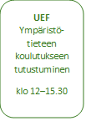
UEF-kurssien viikkoaikataulu (alustava)
Maanantai | Tiistai | Keskiviikko | Torstai | Perjantai
Klassikka | Etä | Itä-Suomen yliopisto, Savilahti | Etä | Etä
Klo 9.00 Aloitusinfo Klassikan liikuntasali Klo 9:30 Opintojen aloitus Alakohtaiset luokat Klo 10.00-10.45 oikeustieteen perusteet etäaloitus | Itsenäistä opiskelua | Klo 9.30 Millaista on opiskella yliopistossa? Luento: Yliopistonlehtori Tuomas Pernu Snellmania (SN100) Klo 10.30-11.15 Näin haet yliopistoon ja avoimen yliopiston esittely Snellmania SN100 | Itsenäistä opiskelua | Itsenäistä opiskelua
11-12.30 Lounas porrastetusti Klassikka | Lounas tarjolla sen varanneille | Siirtyminen Klassikalle ja lounas 11.15-12.30 Klassikka | Lounas tarjolla sen varanneille | Lounas tarjolla sen varanneille
Klo 12.00- 15.00 Työskentelyä Alakohtaiset luokat, Klassikka | Itsenäistä opiskelua | Klo 12.00 - 15.00 Työskentelyä Ainekohtaiset luokat, Klassikka | Itsenäistä opiskelua | Itsenäistä opiskelua

Slide 13
Savonia-AMK -kurssien viikkoaikataulu (alustava)
Maanantai |  | Tiistai | Keskiviikko | Torstai | Perjantai
Savonia-amk |  | Etä | Etä | Savonia-amk | Etä
Klo 9.00 Aloitus Savonia-amk Kampus-sydän Jakautuminen ryhmiin AMK-opettajien kanssa + lukion opettaja ottaa läsnäolijat |  | Opiskelua opintojakson ohjelman mukaisesti | Opiskelua opintojakson ohjelman mukaisesti | Klo 9.00 Kokoontuminen Savonia-amk Kampus-sydän AMK-opettajien kanssa + lukion opettaja ottaa läsnäolijat | Opiskelua opintojakson ohjelman mukaisesti
Lounas |  | Lounas | Lounas | Lounas | Lounas
Työskentelyn aloitus Savonian ohjeiden mukaan |  | Opiskelua opintojakson ohjelman mukaisesti | Opiskelua opintojakson ohjelman mukaisesti | Työskentelyä Savonian ohjeiden mukaan + Yhteinen ohjelma | Opintojakso-kohtainen lopetus

Slide 14
Humak-kurssien viikkoaikataulu (alustava)
Maanantai | Tiistai | Keskiviikko | Torstai | Perjantai
Klassikka | Etä | Klassikka | Etä | Etä
Klo 9.00 Yhteinen aloitus Klassikan luokissa Klo 9.30 Kurssikohtaisten opintojen aloitus Klassikka, luokissa | 9-11.15 yhdessä verkossa (HUM01-HUM03) | Klo 9-11.15 osalla yhdessä verkossa (HUM2)/osalla itsenäistä työskentelyä (HUM01 ja HUM03) Klassikalla | Klo 9-11.15 yhdessä verkossa (HUM01-03) | Klo 9-11.15 osalla yhdessä verkossa (HUM03)/osalla itsenäistä opiskelua (HUM01 ja HUM02)
11.15-12.15 Lounas Klassikka | Lounas | 11.15-12.15 Lounas Klassikka | Lounas | Lounas
12:15-15 Oman opintojakson tehtävien tekeminen Klassikan luokka | Itsenäistä opiskelua | 12:15-15 Oman opintojakson tehtävien tekeminen Klassikka | Itsenäistä opiskelua | Itsenäistä opiskelua

Slide 15
Opintosuoritukset
Korkeakoulusuoritukset näkyvät Oma Opintopolussa hyväksytyn suorituksen jälkeen
Opiskelija toimittaa suorituksen RO:lle
RO ohjeistaa erikseen, esim. Teams-tehtävä tai Forms-lomake
Wilmassa: KOR01 tai KOR02 (2 tai 4 lukion opintopistettä)
S-merkintä, RO merkitsee wilmaan
Opintosuoritukset oltava valmiina toukokuun 2025 loppuun mennessä.
TYKO-viikosta ei tule i- tai K-merkintää.
Korkeakoulun opinto-oikeus päättyy kurssin jälkeen.
Hyväksiluku korkeakoulututkintoon
Opintopolun kautta
Kaikki TYKO-viikon korkeakouluopinnot ovat hyväksiluettavissa Savonia-AMK:n, Humak:n tai UEF:n tutkintoihin.

Slide 16
Miten valmistaudut korkeakouluviikkoon?
Tutustu TYKO-verkkosivuilla
Kurssivalikoimaan
Aikatauluihin
Valitse sopivat kurssit ja kirjoita kurssikoodit ylös.
Kysy apua opinto-ohjaajalta tai ryhmänohjaajalta ennen 11.2.
Opiskeluun tarvitset tietokoneen (ehkä myös kuulokkeet ja kameran).
Jos TYKO-viikolle osuu pakollinen poissaolo (esim. kisamatka), ota etukäteen yhteyttä ryhmänohjaajaan.
Onhan sinulla pankkitunnukset/mobiilivarmenne?
Tule ehdottomasti paikalle RO-tuokioon 11.2.!

Slide 17
Tutustu tarkemmin!
Mene oman koulusi tyko-viikon nettisivuille ja tutustu kursseihin
Valitse yksi sinua kiinnostav kurssi, jonka haluat suorittaa. Valitse lisäksi toinen kurssi varalle.
Huomioi työmäärä valitessasi kurssia!
1 op = 27 h työtä
2 op = 54 h työtä
Korkeakoulujen yksi opintopiste vastaa lukion kahta opintopistettä
Kurssit ovat korkeakoulutasoisia
Ammattikorkeakouluopinnot ovat käytännönläheisempiä kuin yliopisto-opinnot.
Kurssikuvaukset kannattaa lukea huolella, koska niistä selviää mm. suoritukseen vaadittava työmäärä
Osassa kursseista on rajoitettu määrä osallistujia eli kannattaa olla ajoissa ilmoittautumassa, jotta ennätät ilmoittautua mieleisellesi kurssille!

